Slide 1

基于ResNeXt的飞禽分类模型
汤皓宇 程子涵 黄晨宇
第九组

Slide 2
模型介绍
实际案例
结果展示

Slide 3
1
模型介绍

Slide 4
模型介绍
增加宽度
提高神经网络精度
计算复杂度上升
增加深度

Slide 5
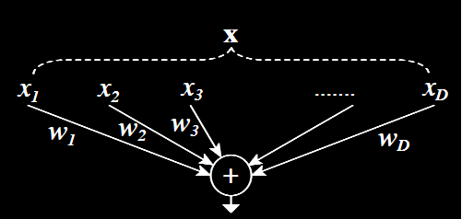
模型介绍
Split
Transform
Merge

Slide 6
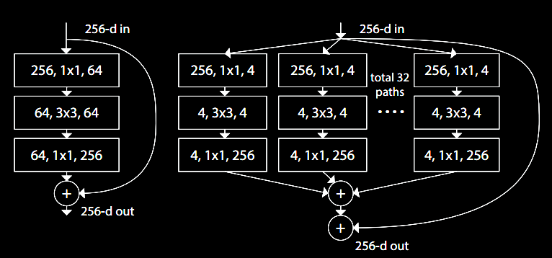
模型介绍

Slide 7
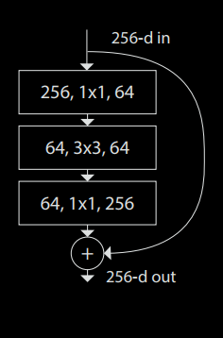
模型介绍
ResNet

Slide 8
模型介绍
ResNet
ResNeXt

Slide 9
模型介绍
Cardinatity
一个block中所具有的相同分支的数目，每个分支具有相同的拓扑结构

Slide 10
模型介绍
ResNeXt通过控制cardinality的数量，使得ResNeXt的参数量和GFLOPs与ResNet几乎相同。
通过cardinality的分支结构，为网络提供更多的非线性，从而获得更精确的分类效果。

Slide 11
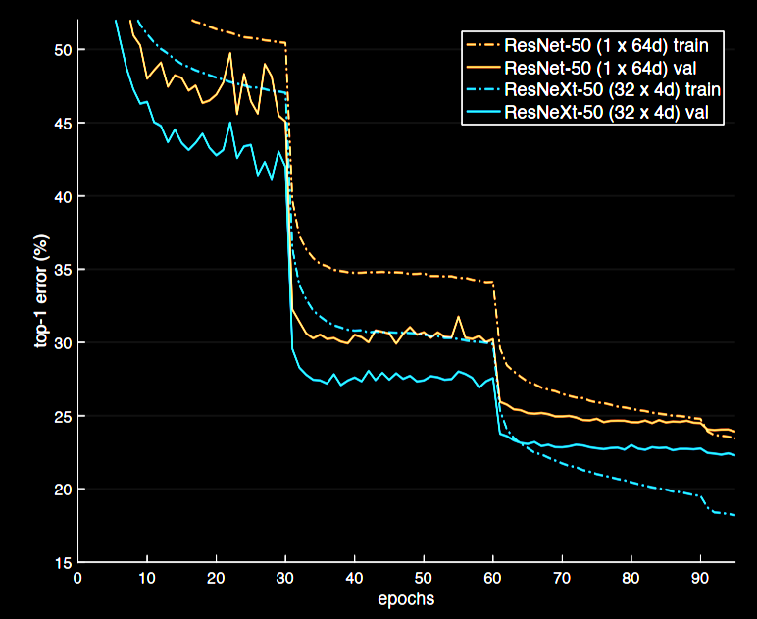
模型介绍
在不改变参数量与模型复杂度的情况下，ResNeXt的错误率要低于ResNet，并且优化速度更快。

Slide 12
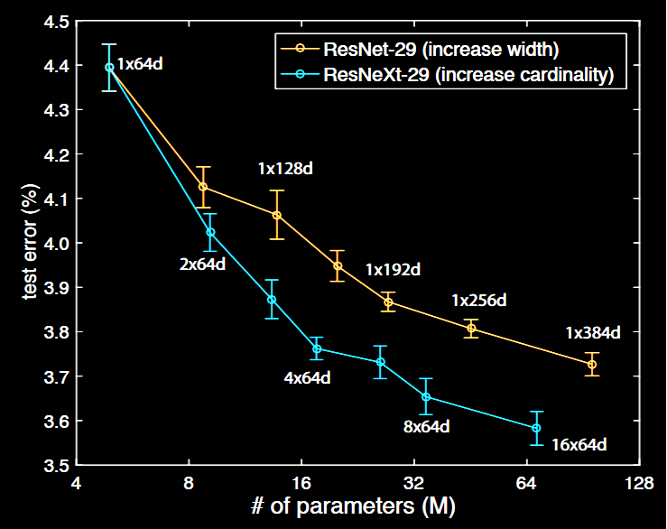
模型介绍
提高模型复杂度的情况下，ResNeXt的模型错误率降低更快。

Slide 13
2
实际案例

Slide 14
数据集
CUB-200-2011 数据集：
该数据集是由加州理工学院2011年提供，是用于细粒度视觉分类任务的最广泛使用的数据集。它包含属于鸟类的 200 个子类别的 11,788 张图像。每个图像都有详细的注释：1 个子类别标签、15 个部分位置、312 个二进制属性和 1 个边界框。

Slide 15
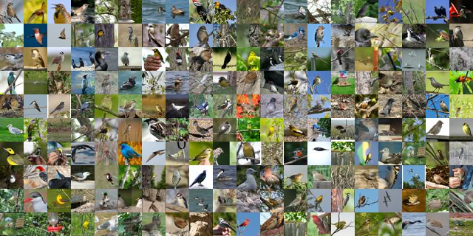
数据集
CUB-200-2011 数据集：
该数据集是由加州理工学院2011年提供，是用于细粒度视觉分类任务的最广泛使用的数据集。它包含属于鸟类的 200 个子类别的 11,788 张图像。每个图像都有详细的注释：1 个子类别标签、15 个部分位置、312 个二进制属性和 1 个边界框。

Slide 16
案例测试
处理CUB数据集，切分训练集与测试集
搭建ResNeXt网络，训练神经网络
对鸟类进行分类测试
导入手机端应用

Slide 17
3
结果展示

Slide 18
数据处理
# crop imgs
for i in range(11788):
im = Image.open(imgspath + names[i][1])
im = im.crop((boxs[i][1], boxs[i][2], boxs[i][1] + boxs[i][3], boxs[i][2] + boxs[i][4]))
im.save(imgspath + names[i][1], quality=95)
print('{} imgs cropped and saved.'.format(i + 1))
print('All Done.')

Slide 19
数据处理
# split imgs
labels = pd.read_table(rootpath + 'train_test_split.txt', delimiter=' ', names=['id', 'label’])
labels = labels.to_numpy()
for i in range(11788):
if(labels[i][1] == 1):
copyfile(imgspath + names[i][1], trainpath + names[i][1])
else:
copyfile(imgspath + names[i][1], testpath + names[i][1])
print('{} imgs splited.'.format(i + 1))
print('All Done.')

Slide 20
数据处理
├── attributes
│ ├── certainties.txt
│ ├──class_attribute_labels_continuous.txt
│ └── image_attribute_labels.txt
├── bounding_boxes.txt
├── classes.txt
├── image_class_labels.txt
├── images
│ ├── 001.Black_footed_Albatross
│ ├── 002.Laysan_Albatross
│ ...
│ └── 200.Common_Yellowthroat
├── images.txt
├── parts
│ ├── part_click_locs.txt
│ ├── part_locs.txt
│ └── parts.txt
├── README
└── train_test_split.txt
.
└── datasets
├── test
└── train

Slide 21
导库
import mindspore.dataset.transforms.c_transforms as C
import mindspore.dataset.vision.c_transforms as V_C

Slide 22
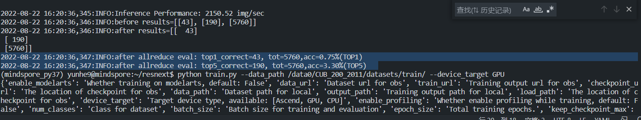
结果展示
初始结果：
image_size: [30,30]
num_classes: 200
batch_size: 1
lr: 0.04
max_epoch: 100
momentum: 0.8
per_batch_size: 64

Slide 23
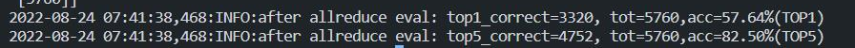
结果展示
参数调整后：
image_size: [224,224]
num_classes: 200
batch_size: 1
lr: 0.04
max_epoch: 100
momentum: 0.8
per_batch_size: 64

Slide 24
感谢观看
Thank you for watching
第九组

